Slide 1

Лекция 6:
Решающие деревья: путь к интерпретируемости
Факультет
Компьютерных
Наук
Центр биомедицинских исследований и технологий
Москва
2026
Магистратура «Анализ данных в биологии и медицине»

Slide 2
План лекции
Центр биомедицинских исследований и технологий
Введение в машинное обучение. Лекция 6
Решающие деревья:
путь к интерпретируемости
Анатомия решающего дерева: корни, узлы, листья
Как дерево учится: критерии Джини и энтропия; деревья для регрессии
Критерии ветвления: энтропия, Gini
Недо- и переобучение дерева: глубина и другие ограничения, обрезка ветвей (pruning)
Преимущества и недостатки решающих деревьев

Slide 3
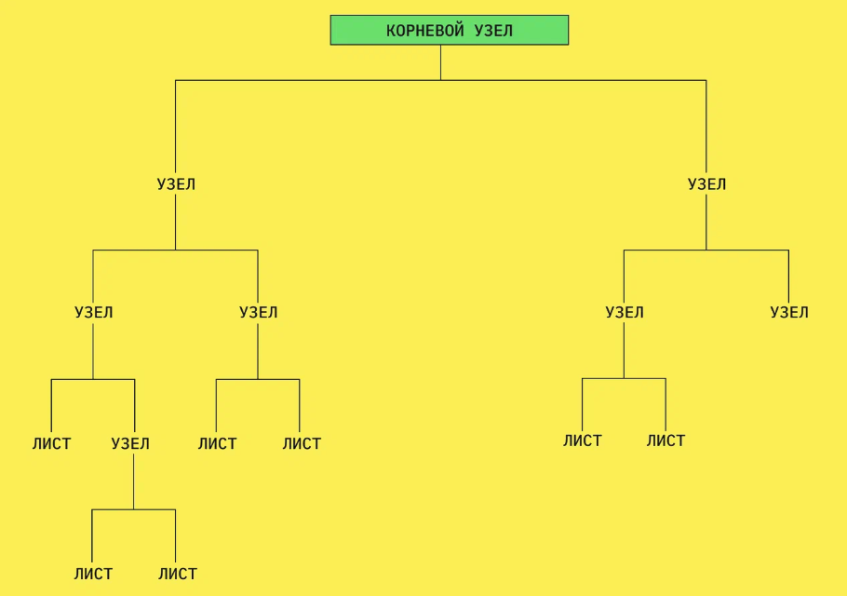
Что такое решающее дерево?
Центр биомедицинских исследований и технологий
Введение в машинное обучение. Лекция 6
Решающие деревья:
путь к интерпретируемости
Решающее дерево — это метод машинного обучения, который предсказывает результат, последовательно задавая простые вопросы о данных.
Визуально он выглядит как перевернутое дерево, где каждый узел представляет собой вопрос, каждая ветвь — ответ, а каждый лист — итоговый вывод или прогноз
Каждое ветвление делит датасет на всё более однородные группы
Лист (конец пути) — прогноз/класс
Яндекс Практикум

Slide 4
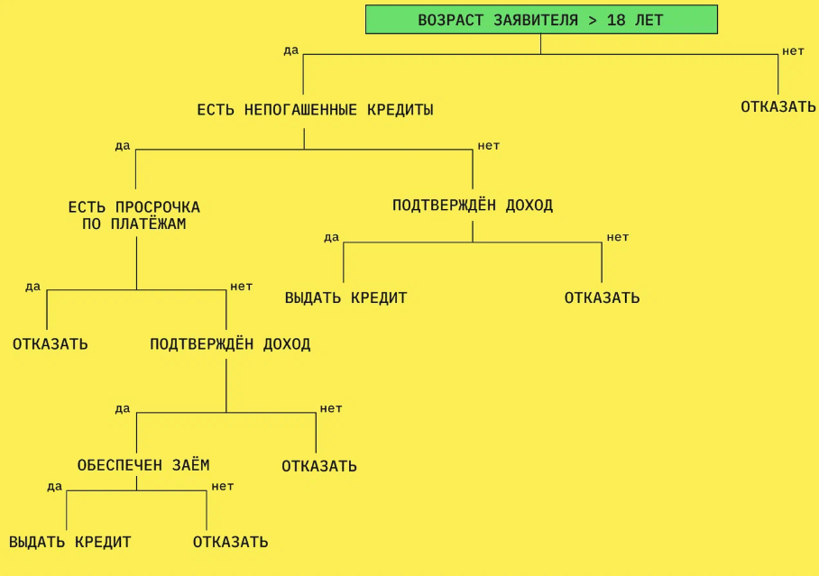
Анатомия решающего дерева
Центр биомедицинских исследований и технологий
Введение в машинное обучение. Лекция 6
Решающие деревья:
путь к интерпретируемости
Яндекс Практикум

Slide 5
Обработка различных типов признаков
Центр биомедицинских исследований и технологий
Введение в машинное обучение. Лекция 6
Решающие деревья:
путь к интерпретируемости
Категориальный признак: алгоритм может создать вопрос для каждого возможного значения (например, признак “Группа крови” с категориями A, B, AB, O). Однако если категорий очень много, возможно огромное разветвление.
Обычно используется Ordinal Encoding или One-hot Encoding.
Непрерывный признак: создаются условия типа «признак ≤ порог»?
Алгоритм перебирает все возможные пороговые значения
Пример (непрерывный признак): В медицинском датасете признак “уровень глюкозы в крови” – непрерывный. Дерево может найти оптимальный порог, например “глюкоза > 7.5 ммоль/л?”, который лучше всего отделяет диабетиков от здоровых. Все пациенты с глюкозой выше 7.5 пойдут в одну ветвь (кандидаты на диагноз диабет), остальные – в другую
Пример (категориальный признак): Признак “тип боли в груди” (4 категории) для диагностики сердечного приступа. Дерево может задать последовательно несколько вопросов – по каждому типу боли, если данных достаточно

Slide 6
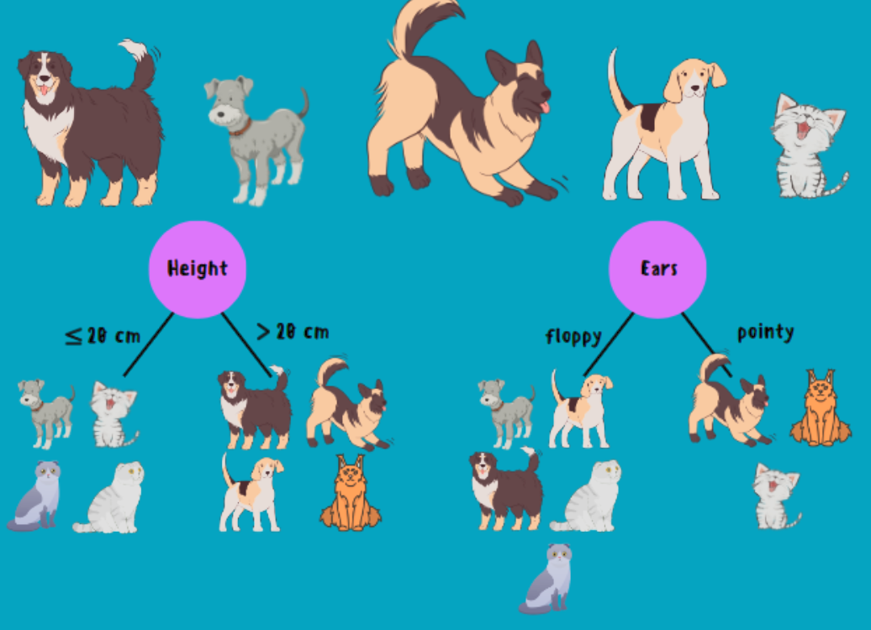
Как учится дерево?
Центр биомедицинских исследований и технологий
Введение в машинное обучение. Лекция 6
Решающие деревья:
путь к интерпретируемости
Задача: На каждом шаге найти такой признак и такой порог, которые разделят текущую группу пациентов на две максимально "чистые" подгруппы
"Чистота" (Purity): Группа считается чистой, если в ней преобладают пациенты одного класса (например, 95% "больны" и 5% "здоровы")
"Примесь" (Impurity): Группа "грязная", если классы в ней перемешаны (например, 50% "больны" и 50% "здоровы")
Алгоритм ищет вопрос, который дает максимальное снижение примеси
Habr

Slide 7
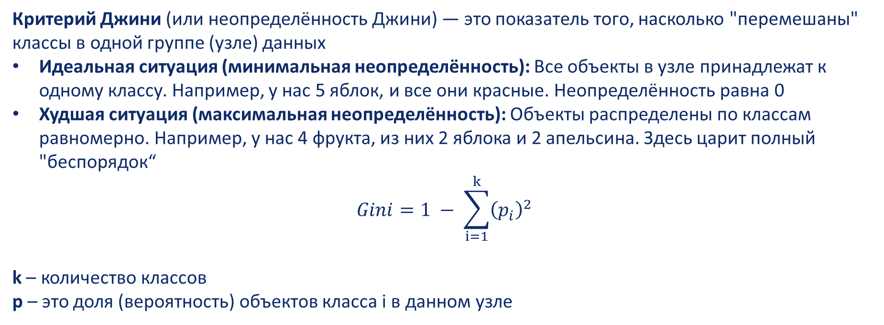
Как учится дерево – Критерий Джини
Центр биомедицинских исследований и технологий
Введение в машинное обучение. Лекция 6
Решающие деревья:
путь к интерпретируемости
Критерий Джини (или неопределённость Джини) — это показатель того, насколько "перемешаны" классы в одной группе (узле) данных
Идеальная ситуация (минимальная неопределённость): Все объекты в узле принадлежат к одному классу. Например, у нас 5 яблок, и все они красные. Неопределённость равна 0
Худшая ситуация (максимальная неопределённость): Объекты распределены по классам равномерно. Например, у нас 4 фрукта, из них 2 яблока и 2 апельсина. Здесь царит полный "беспорядок“
$$Gini=1 − \sum_{i=1}^{k}{{\left(p_{i}\right)}^{2}}$$
k – количество классов
p – это доля (вероятность) объектов класса i в данном узле

Slide 8
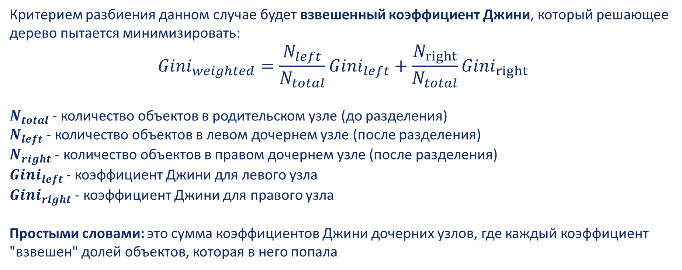
Как учится дерево – Критерий Джини
Центр биомедицинских исследований и технологий
Введение в машинное обучение. Лекция 6
Решающие деревья:
путь к интерпретируемости
Критерием разбиения данном случае будет взвешенный коэффициент Джини, который решающее дерево пытается минимизировать:
$$Gini_{weighted}=\frac{N_{left}}{N_{total}}Gini_{left}+\frac{N_{right}}{N_{total}}Gini_{right}$$
$N_{total}$ - количество объектов в родительском узле (до разделения)
$N_{left}$ - количество объектов в левом дочернем узле (после разделения)
$N_{right}$ - количество объектов в правом дочернем узле (после разделения)
${Gini}_{left}$ - коэффициент Джини для левого узла
${Gini}_{right}$ - коэффициент Джини для правого узла
Простыми словами: это сумма коэффициентов Джини дочерних узлов, где каждый коэффициент "взвешен" долей объектов, которая в него попала

Slide 9
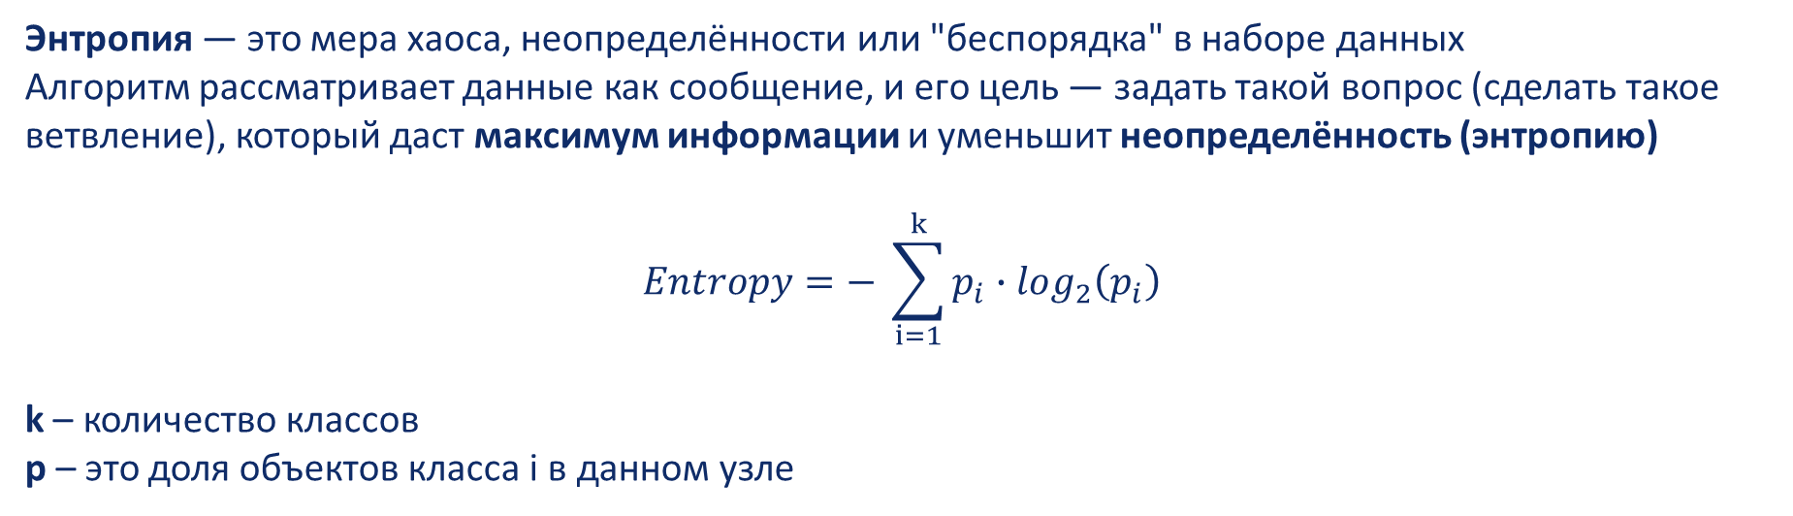
Как учится дерево – Энтропия
Центр биомедицинских исследований и технологий
Введение в машинное обучение. Лекция 6
Решающие деревья:
путь к интерпретируемости
Энтропия — это мера хаоса, неопределённости или "беспорядка" в наборе данных
Алгоритм рассматривает данные как сообщение, и его цель — задать такой вопрос (сделать такое ветвление), который даст максимум информации и уменьшит неопределённость (энтропию)
$$Entropy=− \sum_{i=1}^{k}{p_{i}∙log_{2}\left(p_{i}\right)}$$
k – количество классов
p – это доля объектов класса i в данном узле

Slide 10
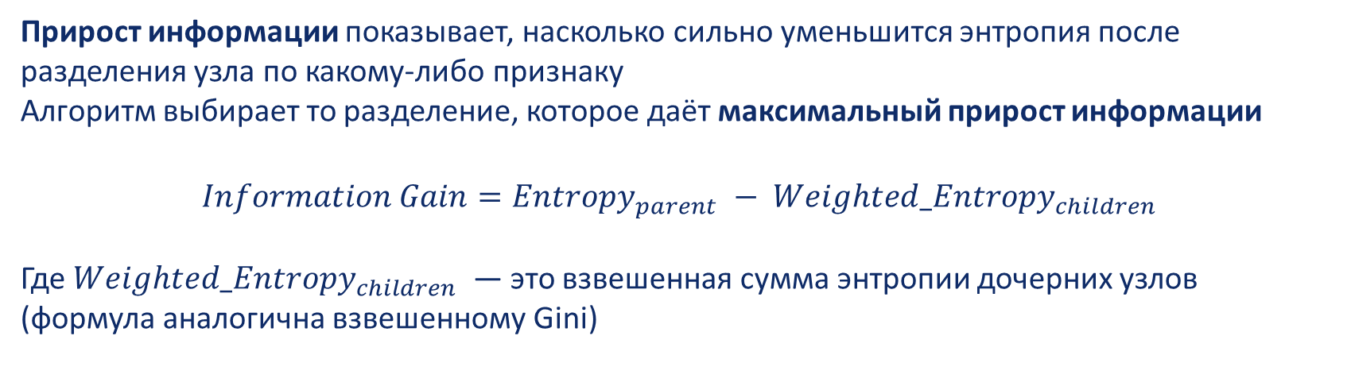
Прирост информации (Information Gain)
Центр биомедицинских исследований и технологий
Введение в машинное обучение. Лекция 6
Решающие деревья:
путь к интерпретируемости
Прирост информации показывает, насколько сильно уменьшится энтропия после разделения узла по какому-либо признаку
Алгоритм выбирает то разделение, которое даёт максимальный прирост информации
$$Information Gain=Entropy_{parent} − Weighted_Entropy_{children}$$
Где $Weighted_Entropy_{children}$​ — это взвешенная сумма энтропии дочерних узлов (формула аналогична взвешенному Gini)
Джини и энтропия выбирают разные разбиения лишь примерно в 2% случаев.
Энтропия из-за логарифма склонна строже штрафовать за «остаточные примеси». Если у вас есть выбор сделать узел идеально чистым 100% ценой шума во втором – она скорее выберет этот вариант.

Slide 11

Вопросы
Международная Лаборатория Биоинформатики
Введение в машинное обучение. Лекция 6
Решающие деревья:
путь к интерпретируемости
Вопрос 1: Энтропия узла равна 0. Что это означает с точки зрения состава объектов в узле?
Энтропия 0 означает, что узел полностью однороден.
Все объекты в узле принадлежат к одному классу (для классификации). Неопределенности нет, и такой узел не имеет смысла дальше разбивать

Slide 12
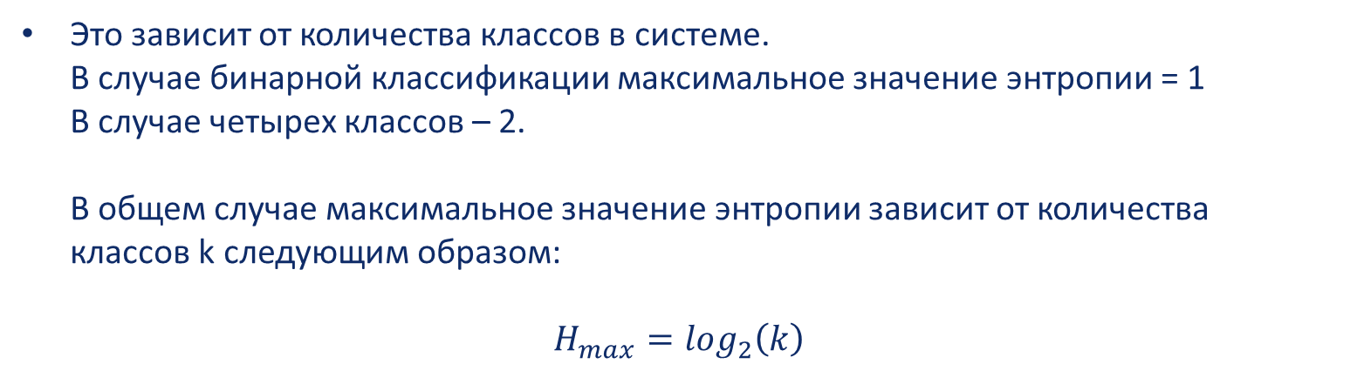
Вопросы
Центр биомедицинских исследований и технологий
Введение в машинное обучение. Лекция 6
Решающие деревья:
путь к интерпретируемости
Вопрос 2: Чему равно максимальное значение энтропии (полный хаос)? (0.2 балла)
Это зависит от количества классов в системе.
В случае бинарной классификации максимальное значение энтропии = 1
В случае четырех классов – 2.
В общем случае максимальное значение энтропии зависит от количества классов k следующим образом:
$$H_{max}=log_{2}\left(k\right)$$

Slide 13
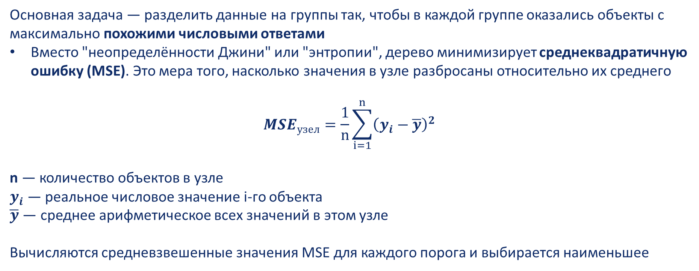
Как учится дерево для регрессии
Центр биомедицинских исследований и технологий
Введение в машинное обучение. Лекция 6
Решающие деревья:
путь к интерпретируемости
Основная задача — разделить данные на группы так, чтобы в каждой группе оказались объекты с максимально похожими числовыми ответами
Вместо "неопределённости Джини" или "энтропии", дерево минимизирует среднеквадратичную ошибку (MSE). Это мера того, насколько значения в узле разбросаны относительно их среднего
$$MSE_{узел}=\frac{1}{n}\sum_{i=1}^{n}{{\left(y_{i}−\overline{y}\right)}^{2}}$$
n — количество объектов в узле
$y_{i}$— реальное числовое значение i-го объекта
$\overline{y}$ — среднее арифметическое всех значений в этом узле
Вычисляются средневзвешенные значения MSE для каждого порога и выбирается наименьшее

Slide 14

Проблемы с генерализацией - Недообучение
Центр биомедицинских исследований и технологий
Введение в машинное обучение. Лекция 6
Решающие деревья:
путь к интерпретируемости
Недообучение — это ситуация, когда модель слишком проста, чтобы уловить основные закономерности в данных
Пример: попытка разделить выборку на поклонников и тех, кто не любит Властелин Колец, с помощью одного вопроса «Возраст >= 30 лет?»
Основной симптом недообучения — высокая ошибка как на обучающих, так и на новых (тестовых) данных. Модель настолько простая, что она не может хорошо описать даже те данные, на которых училась (высокий смещение bias и низкая дисперсия variance)

Slide 15
Проблемы с генерализацией - Недообучение
Центр биомедицинских исследований и технологий
Введение в машинное обучение. Лекция 6
Решающие деревья:
путь к интерпретируемости
Изменить параметры модели:
max_depth (максимальная глубина дерева) – слишком маленькая. Дереву не дали "дорасти
min_samples_leaf (мин. объектов в листе) слишком большое. Дерево перестает делиться слишком рано
min_samples_split (мин. объектов для разделения) слишком большое
Улучшить данные:
Feature engineering – создать новые признаки (например, площадь из длины/ширины)
Добавить больше данных (если это возможно)
Использовать более сложную модель

Slide 16
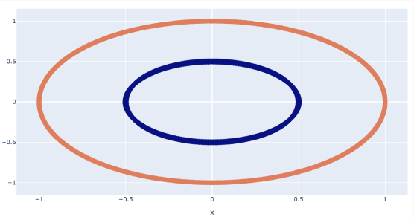
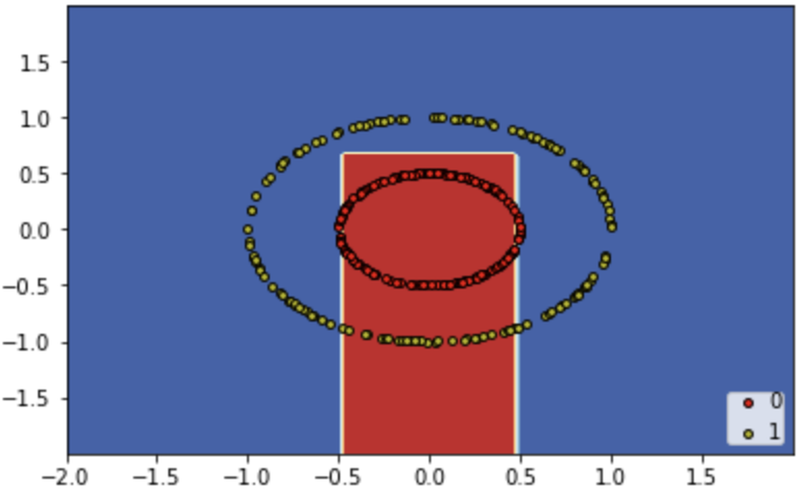
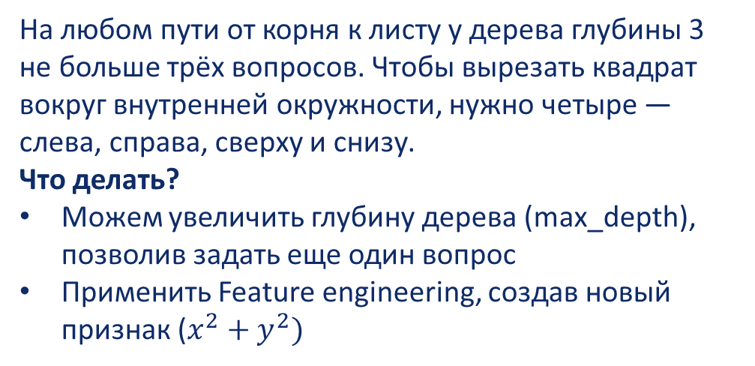
Недообучение - пример
Центр биомедицинских исследований и технологий
Введение в машинное обучение. Лекция 6
Решающие деревья:
путь к интерпретируемости
Яндекс Практикум
Как построить классификатор точек, которые относятся к окружности 1 или 2 с помощью решающего дерева глубиной 3?
На любом пути от корня к листу у дерева глубины 3 не больше трёх вопросов. Чтобы вырезать квадрат вокруг внутренней окружности, нужно четыре — слева, справа, сверху и снизу.
Что делать?
Можем увеличить глубину дерева (max_depth), позволив задать еще один вопрос
Применить Feature engineering, создав новый признак ($x^{2}+y^{2})$

Slide 17

Проблемы с генерализацией - Переобучение
Центр биомедицинских исследований и технологий
Введение в машинное обучение. Лекция 6
Решающие деревья:
путь к интерпретируемости
Переобучение — это ситуация, когда модель слишком сложная и выучила обучающие данные "наизусть", включая случайный шум и выбросы
Основной симптом: дерево идеально описывает примеры, на которых обучалось, но теряет способность к обобщению и плохо работает на новых, незнакомых данных

Slide 18
Проблемы с генерализацией - Переобучение
Центр биомедицинских исследований и технологий
Введение в машинное обучение. Лекция 6
Решающие деревья:
путь к интерпретируемости
Изменить параметры модели:
max_depth (максимальная глубина дерева) – слишком большая. Дерево слишком сильно «проросло»
min_samples_leaf (мин. объектов в листе). Увеличить минимальное число объектов для создания листа
min_samples_split (мин. объектов для разделения) слишком маленькое
min_impurity_decrease – задать минимальный порог для снижения неопределённости при разделении
Использование ансамблей:
Вместо одного сложного дерева можно использовать "команду" из множества простых
Отсечение лишних ветвей (Pruning)

Slide 19

Отсечение ветвей (Post-Pruning)
Центр биомедицинских исследований и технологий
Введение в машинное обучение. Лекция 6
Решающие деревья:
путь к интерпретируемости
Если не «стричь» решающее дерево, оно разрастется во все стороны, у него появится множество мелких, слабых и ненужных веточек.
Оно создаст множество очень специфичных и сложных правил для объяснения малейших аномалий, выбросов и простого шума в данных
Прунинг удаляет те ветви и листья, которые вносят минимальный вклад в предсказательную силу модели, но при этом значительно её усложняют. Мы как бы жертвуем крошечной долей точности на обучающих данных, чтобы получить огромный выигрыш в качестве на реальных данных

Slide 20
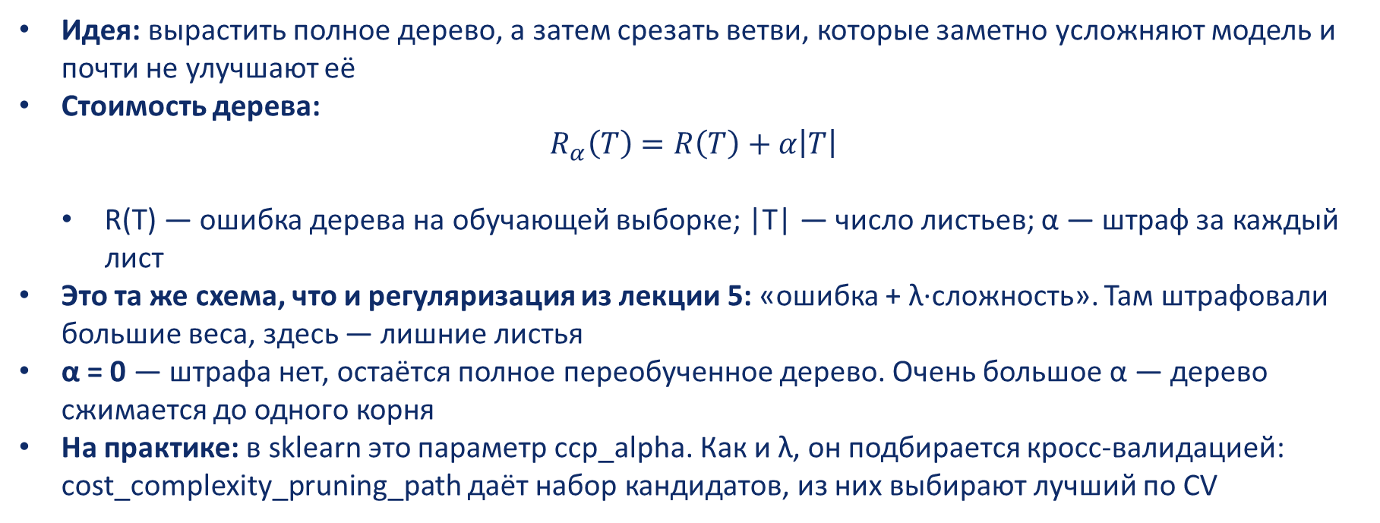
Обрезка ветвей: cost-complexity pruning
Центр биомедицинских исследований и технологий
Введение в машинное обучение. Лекция 6
Решающие деревья:
путь к интерпретируемости
Идея: вырастить полное дерево, а затем срезать ветви, которые заметно усложняют модель и почти не улучшают её
Стоимость дерева:
$$R_{α}\left(T\right)=R\left(T\right)+α\left|T\right|$$
  R(T) — ошибка дерева на обучающей выборке; |T| — число листьев; α — штраф за каждый лист
Это та же схема, что и регуляризация из лекции 5: «ошибка + λ·сложность». Там штрафовали большие веса, здесь — лишние листья
α = 0 — штрафа нет, остаётся полное переобученное дерево. Очень большое α — дерево сжимается до одного корня
На практике: в sklearn это параметр ccp_alpha. Как и λ, он подбирается кросс-валидацией: cost_complexity_pruning_path даёт набор кандидатов, из них выбирают лучший по CV

Slide 21
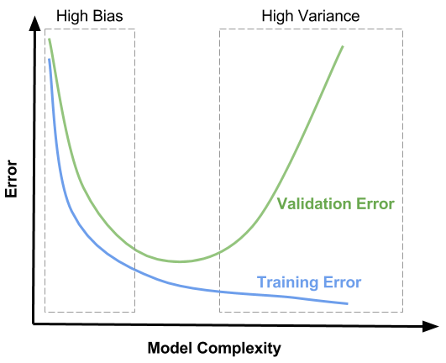
Cost Complexity Pruning
Центр биомедицинских исследований и технологий
Введение в машинное обучение. Лекция 6
Решающие деревья:
путь к интерпретируемости
Строится полное дерево: Сначала выращивается максимальное, переобученное дерево без ограничений
Находится "слабое звено": Алгоритм ищет такую внутреннюю ветку (узел), удаление которой даёт наименьшее увеличение ошибки R(T) на единицу сложности. По сути, он находит самую "бесполезную" ветку
Определяется alpha: Для этого "слабого звена" вычисляется пограничное значение alpha, при котором его "выгоднее" срезать, чем оставить
Ветка срезается: Мы получаем новое, более простое дерево
Повторение

Slide 22
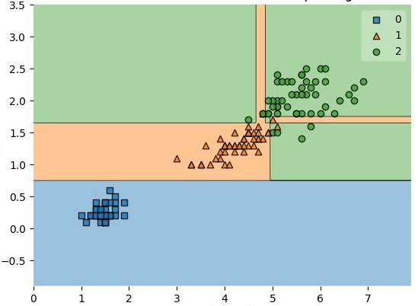
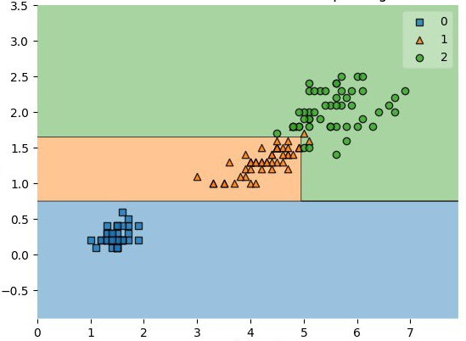
Отсечение ветвей (Post-Pruning)
Центр биомедицинских исследований и технологий
Введение в машинное обучение. Лекция 6
Решающие деревья:
путь к интерпретируемости
Переобучение
После прунинга

Slide 23
Преимущества решающих деревьев
Центр биомедицинских исследований и технологий
Введение в машинное обучение. Лекция 6
Решающие деревья:
путь к интерпретируемости
Простота и интерпретируемость. Дерево решений – одна из самых понятных моделей: его можно изобразить в виде схемы, объяснить логику вывода (какие признаки и пороги приводят к тому или иному решению)
Гибкость и способность моделировать нелинейности. Деревья не делают предположений о линейности или форме распределения данных. Они способны аппроксимировать сложные нелинейные зависимости
Работа с разными типами данных. Деревья естественным образом умеют работать и с числовыми, и с категориальными признаками
Минимальная предобработка. Часто не нужно создавать сложных признаковых пространств: дерево само выберет, какие признаки и на каких порогах важны. Также в некоторых случаях не требуется кодирования нечисловых данных
Не нужно масштабирование: дерево сравнивает значение признака с порогом, а не расстояния между объектами. Глюкоза в ммоль/л или в мг/дл — дерево получится тем же
Быстрота предсказания. Прогноз для одного объекта – это просто прохождение по нескольким узлам от корня к листу

Slide 24
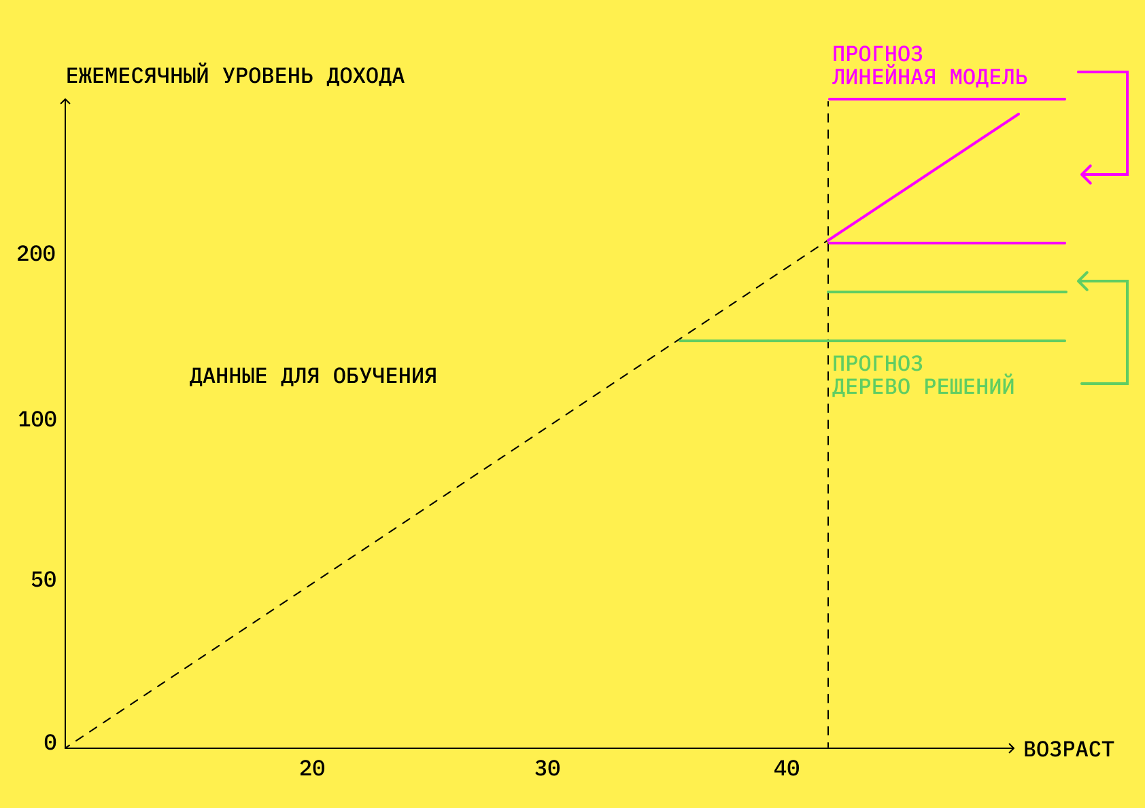
Недостатки решающих деревьев
Центр биомедицинских исследований и технологий
Введение в машинное обучение. Лекция 6
Решающие деревья:
путь к интерпретируемости
Риск переобучения. Без надлежащей настройки деревья могут вырастать слишком сложными и не обобщать на новые данные
Деревья решений могут делать прогнозы лишь для диапазона значений, которые были в изначальной выборке
Жадный поиск не гарантирует оптимума. Алгоритм построения максимизирует информативность на каждом шаге, но может упустить глобально лучшее разбиение признаков
Рост сложности на больших данных. Деревья при крайне больших наборах данных могут становиться медленными в обучении, поскольку в каждом узле нужно перебрать множество вариантов расщепления
Яндекс Практикум

Slide 25
Недостатки решающих деревьев
Центр биомедицинских исследований и технологий
Введение в машинное обучение. Лекция 6
Решающие деревья:
путь к интерпретируемости
Склонность к переобучению: без ограничений дерево выучит обучающие данные вместе с шумом
Неустойчивость: небольшое изменение выборки может полностью поменять структуру дерева — и правила, и выбранные признаки
Только осепараллельные границы: каждый вопрос имеет вид «признак > порога», поэтому даже простую диагональную границу дерево аппроксимирует «лесенкой» (вопрос 4)
Не экстраполирует: дерево регрессии предсказывает средние значения по листьям, поэтому за пределами обучающего диапазона прогноз «застывает» на крайнем значении
Жадное построение: на каждом шаге выбирается лучшее разбиение «здесь и сейчас», без гарантии, что всё дерево окажется оптимальным

Slide 26
Вопросы
Центр биомедицинских исследований и технологий
Введение в машинное обучение. Лекция 6
Решающие деревья:
путь к интерпретируемости
Вопрос 3: В чем разница между деревом классификации и деревом регрессии?
Дерево классификации предсказывает категориальный класс (дискретную метку), в листьях такого дерева обычно закреплен класс или распределение вероятностей классов.
Дерево регрессии предсказывает числовое значение (непрерывную величину) – в листьях находится, например, среднее целевой переменной по обучающим объектам этого листа.
Различаются критерии выбора разбиений: в классификации используются меры “чистоты” (энтропия, Gini), а в регрессии – MSE

Slide 27
Вопросы
Центр биомедицинских исследований и технологий
Введение в машинное обучение. Лекция 6
Решающие деревья:
путь к интерпретируемости
Вопрос 4: У вас есть узел с 10 пациентами [8 здоровы, 2 больны]. Будет ли коэффициент Джини (Gini Impurity) в этом узле высоким или низким? Почему?
Примесь Джини будет умеренной.
Коэффициент Джини будет равен 0.32, что по сути является почти 2/3 от максимума в 0.5. Из-за квадратов в формуле кажущийся перевес в 80% на деле оказывается не таким уж большим.
Тем не менее, узел достаточно "чистый", так как в нем сильно преобладает один класс (80% "здоровы"). Максимальная примесь была бы при составе [5 здоровы, 5 больны]

Slide 28
Вопросы
Центр биомедицинских исследований и технологий
Введение в машинное обучение. Лекция 6
Решающие деревья:
путь к интерпретируемости
Вопрос 5: Представьте, что у вас есть данные по двум биомаркерам. При визуализации на диаграмме рассеяния выясняется, что пациенты с заболеванием (класс 1) и здоровые (класс 0) идеально разделяются линией y = 0.5x.
Сможет ли решающее дерево легко найти эту границу и разделить классы?
Нет, дерево не сможет легко найти эту, казалось бы, простую границу
Стандартные решающие деревья могут проводить только осе-параллельные разделения (горизонтальные и вертикальные линии на графике), соответствующие вопросам вида "Биомаркер_1 > X?" или "Биомаркер_2 > Y?". Чтобы аппроксимировать простую диагональную линию, дереву придется построить сложную "лестницу" из множества маленьких горизонтальных и вертикальных отрезков. В результате модель получится излишне сложной и, скорее всего, переобученной, хотя на самом деле зависимость в данных очень проста.
Это демонстрирует одну из ключевых слабостей базовых решающих деревьев

Slide 29
Вопросы
Центр биомедицинских исследований и технологий
Введение в машинное обучение. Лекция 6
Решающие деревья:
путь к интерпретируемости
Вопрос 6: Вы строите дерево для предсказания исхода заболевания. Самым важным признаком в ваших данных является Размер_опухоли. Ваш коллега случайно продублировал этот столбец и добавил его в набор данных под названием Опухоль_диаметр. Как это повлияет на структуру и предсказательную силу финального (необрезанного) дерева?
Это почти не повлияет на предсказательную силу, но может немного изменить структуру.
Когда алгоритм будет выбирать первый, корневой вопрос, оба признака (Размер_опухоли и Опухоль_диаметр) дадут абсолютно одинаковый прирост информации. Алгоритм случайным образом выберет один из них. После того как этот сплит будет сделан, второй, дублирующий признак, уже не будет нести никакой новой информации для разделения получившихся подгрупп.
Единственный минус – пострадает важность признаков. Она разделится.

Slide 30
Заключение
Центр биомедицинских исследований и технологий
Введение в машинное обучение. Лекция 6
Решающие деревья:
путь к интерпретируемости
Интуиция и интерпретируемость: Деревья — это "белый ящик". Они имитируют человеческую логику принятия решений, и их выводы можно представить в виде простых правил «ЕСЛИ-ТО»
"Жадное" обучение: Дерево строится путем последовательного "жадного" выбора лучших вопросов, которые максимально снижают примесь (Gini/Энтропия) на каждом шаге
Главная слабость — переобучение: Без ограничений дерево идеально выучит обучающие данные, включая весь шум, и потеряет обобщающую способность
Деревьям не нужно масштабирование, но границы у них только осепараллельные, и они не экстраполируют
Обрезка (Pruning): Контроль сложности (например, ограничение глубины) является не опцией, а необходимостью для создания полезной модели

Slide 32
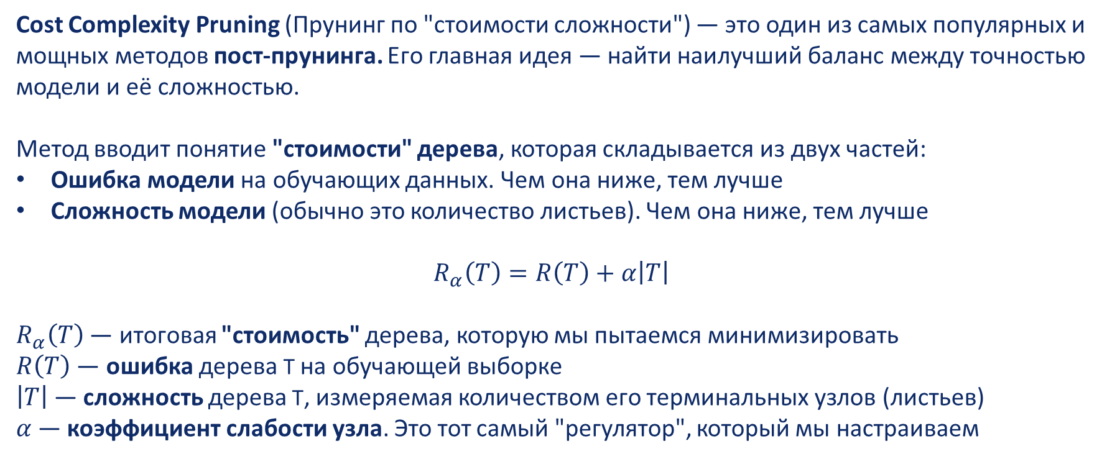
Cost Complexity Pruning
Центр биомедицинских исследований и технологий
Введение в машинное обучение. Лекция 6
Решающие деревья:
путь к интерпретируемости
Cost Complexity Pruning (Прунинг по "стоимости сложности") — это один из самых популярных и мощных методов пост-прунинга. Его главная идея — найти наилучший баланс между точностью модели и её сложностью.
Метод вводит понятие "стоимости" дерева, которая складывается из двух частей:
Ошибка модели на обучающих данных. Чем она ниже, тем лучше
Сложность модели (обычно это количество листьев). Чем она ниже, тем лучше
$$R_{α}\left(T\right)=R\left(T\right)+α\left|T\right|$$
$R_{α}\left(T\right)$ — итоговая "стоимость" дерева, которую мы пытаемся минимизировать
$R\left(T\right)$ — ошибка дерева T на обучающей выборке
$\left|T\right|$— сложность дерева T, измеряемая количеством его терминальных узлов (листьев)
$α$— коэффициент слабости узла. Это тот самый "регулятор", который мы настраиваем
Notes:
Простая аналогия – функция потерь и регуляризация
R(T) ~ MSE
AlphaT ~ регуляризация
Если альфа 0, мы не штрафуем за сложность, минимизируем только ошибку, что приведет к самому переобученному дереву
Если альфа большое – штраф за каждый лист огромен. Модели становится "невыгодно" иметь много листьев, и она сожмётся до самого простого дерева — одного корня (root node), который предсказывает самый частый класс
У нас есть узел с объектами {3, 1} для классов 1 и 0.
После задачи вопроса остаются два листа {3,0} и {0,1}.
Прунинг оценивает, сколько мы потеряем, если откажемся задавать этот вопрос, при этом для узла {3,1} мы в качестве предсказания оставляем превалирующий класс.
Значение альфы от 0 (не штрафуем дерево)

